Slide 1
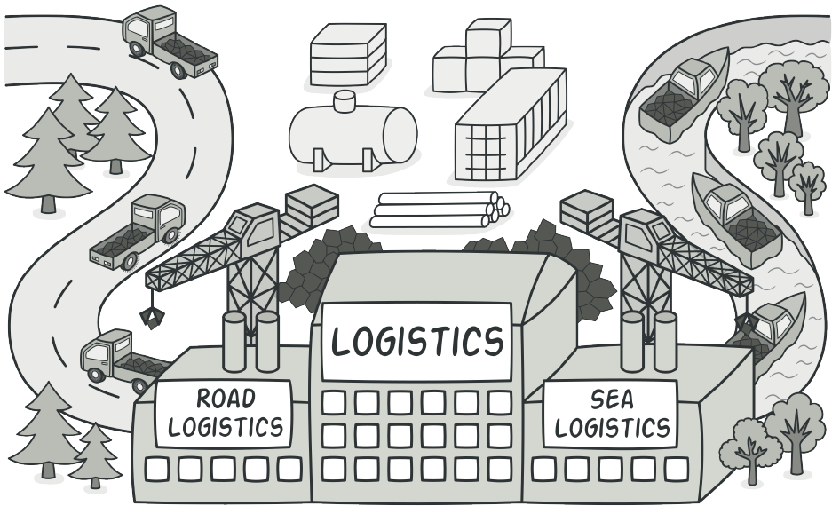
Factory Method
Author: Polina Shlepakova
Github: @PolinaShlepakova
Reviewer: Kyrylo Vasylenko Github: @bellkross
Teacher: Volodymyr Boublik
E-mail: vboublik@gmail.com
Image source: Design Patterns Explained Simply by Alexander Shvets, pg. 69

Slide 2
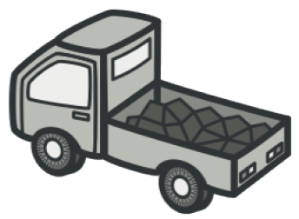
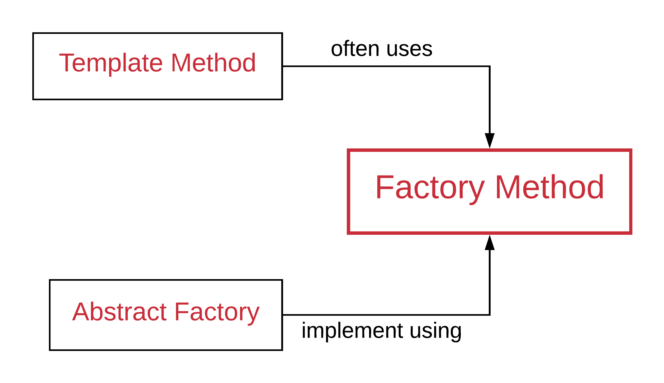
Pattern map
Diagram source: Fragment of pattern map from the GoF book
Image source: Design Patterns Explained Simply by Alexander Shvets, pg. 69
@PolinaShlepakova
02.2019
2/20
Notes:
Розглянемо зв’язок Фабричного методу з іншими патернами на прикладі фрагменту «Карти патернів» з книги Банди Чотирьох.
Шаблонний метод нерідко використовує Фабричний метод.
Класи Абстрактної фабрики частіше за все реалізовані за допомогою Фабричних методів.
(буде розглянуто детальніше трохи пізніше)

Slide 3
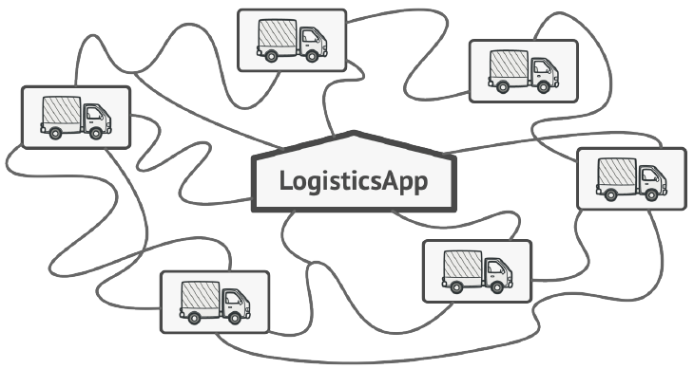
Logistics app for Trucks
Image source: Design Patterns Explained Simply by Alexander Shvets, pg. 70
@PolinaShlepakova
02.2019
3/20
Notes:
Уявіть, що ви працюєте проектим менеджером в IT компанії. До вас приходить клієнт, і каже, що його компанія займається вантажними перевезеннями на автомобілях, і йому потрібне застосування, яке б контролювало цей процес.
Ви, як розумний проектний менеджер, питаєте, чи використовує компанія замовника ще щось крім вантажних машин для перевезень, і чи планують в майбутньому. Замовник запевняє вас, що ні, і навіть не планують.
Тому ви створюєте архітектуру, яка напряму використовує клас Вантажна машина.

Slide 4

Add Ship support
Source: Design Patterns Explained Simply by Alexander Shvets, pg. 70
@PolinaShlepakova
02.2019
4/20
Notes:
Проходить півроку. Замовник знову приходить до вас, щасливий. Каже, що знайшов спонсорів, і тепер вони хочуть перевозити вантажі ще на Кораблях.
Чудова новина! Але як же код? Оскільки він прив’язаний до класу Вантажна машина, то доведеться переглянути і змінити весь код. А що як ще через півроку замовник вирішить доправляти вантаж ще на літаках? З такою архітектурою як зараз, код переповниться умовними операторами, які обиратимуть певну дію залежно від виду транспорту.
Отже, ви вирішуєте, що краще одразу змінити архітектуру на більш вдалу, наприклад використати Фабричний метод.

Slide 5
Solution
Pattern Factory Method creates objects using special factory method instead of a constructor.
Source: Design Patterns Explained Simply by Alexander Shvets, pg. 71
@PolinaShlepakova
02.2019
2/20
Notes:
Паттерн Фабричний метод пропонує створювати об’єкти не напряму, використовуючи конструктор, а через виклик особливого фабричного методу.
Об’єкти звісно все одно створюватимуться за допомогою конструктора, але це буде робити вже фабричний метод. Давайте подивимось на діаграму.

Slide 6
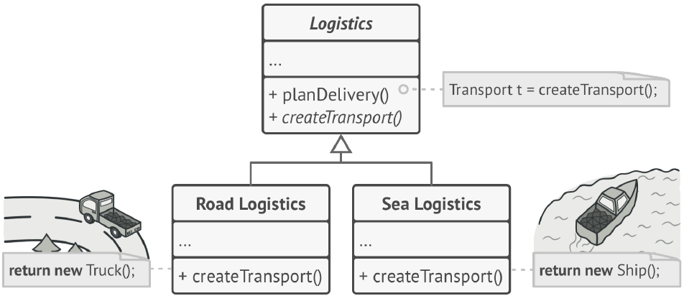
Logistics diagram
Source: Design Patterns Explained Simply by Alexander Shvets, pg. 71
@PolinaShlepakova
02.2019
2/20
Notes:
Отже, є інтерфейс (або абстрактний клас) застосування, від якого наслідуються різні види застосування.
На перший погляд, це може здатися безглуздим – ми просто перемістили виклик методу з одного місця в інше. Але тепер можна буде перевизначити фабричний метод у підкласі, щоб змінити тип створюваного продукту.

Slide 7
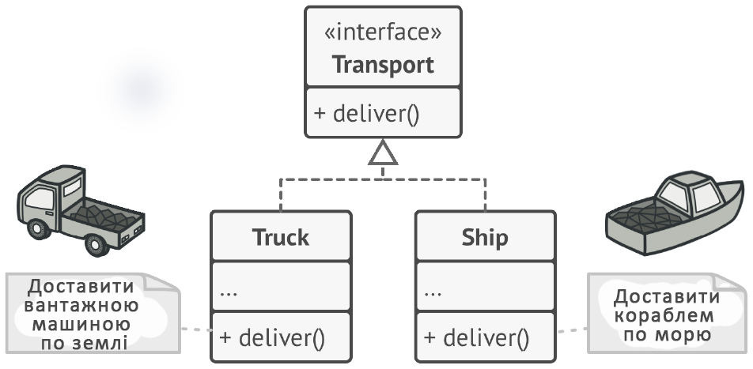
Transport diagram
Source: Design Patterns Explained Simply by Alexander Shvets, pg. 72
@PolinaShlepakova
02.2019
2/20
Notes:
Щоб ця система працювала, усі створювані продукти повинні мати спільний інтерфейс.
Класи Вантажна машина і Судно реалізують інтерфейс Транспорт з методом доставити. Кожен з них реалізує його по-своєму: Вантажна машина везе вантаж по дорозі, а Судно – по морю.
Фабричний метод в класі Дорожньої логістики повертатиме Вантажну машину, а клас Морської логістики - Судно.
Для клієнта фабричного методу не буде різниці між цими об’єктами, він буде трактувати їх як абстрактний Транспорт.

Slide 8
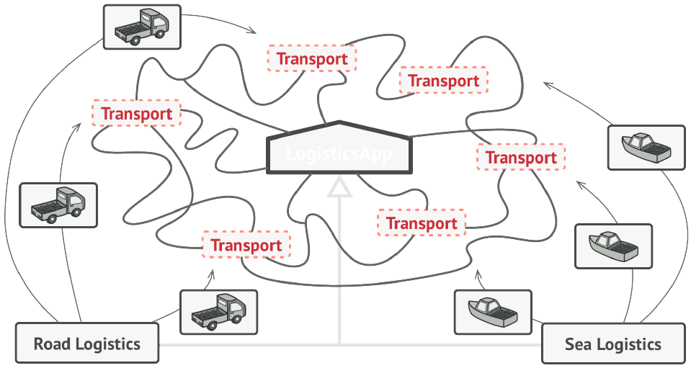
Road and Sea logistics
Source: Design Patterns Explained Simply by Alexander Shvets, pg. 73
@PolinaShlepakova
02.2019
2/20
Notes:
Оскільки усі продукти реалізують спільний інтерфейс, їх об’єкти можна взаємозамінювати у клієнтському коді. Буде важливо, щоб у продукту був метод доставити, а як він реалізований – не має значення.

Slide 9
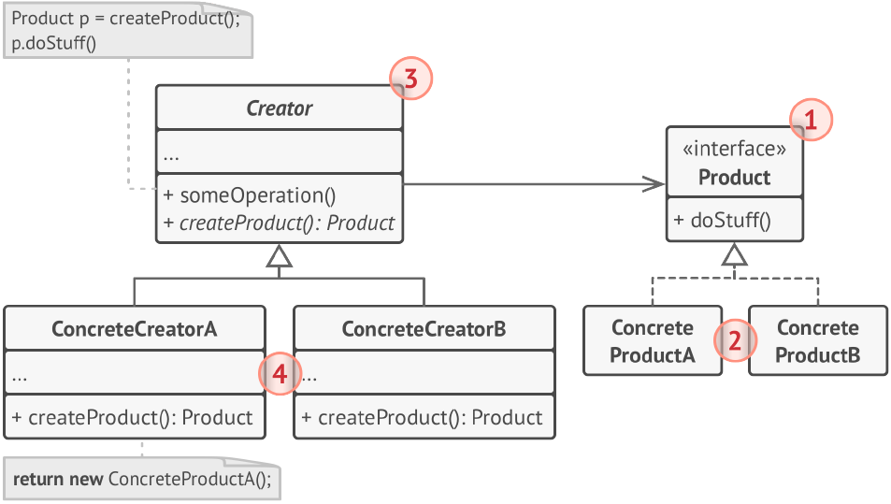
Structure
Source: Design Patterns Explained Simply by Alexander Shvets, pg. 73
@PolinaShlepakova
02.2019
2/20
Notes:
Продукт визначає спільний інтерфейс об’єктів, які може створювати Творець і його підкласи.
Конкретні продукти містять код разних продуктів. Продукти відрізнятимуться реалізацією, але інтерфейс у них буде спільним.
Творець визначає фабричний метод, який створюватиме об’єкти через спільний інтерфейс продуктів.
Часто фабричний метод є абстрактним, щоб змусити усі підкласси реалізовувати його по-своєму. Хоча, він може повертати певний продукт за замовчуванням.
Незважаючи на назву, створення продуктів не є основною і єдиною функцією творця. Зазвичай він мість й інший корисний код для роботи з продуктом. Наприклад, велика IT-компанія може мати центр підготовки програмістів, але основна задача компанії – писати програми, а не готувати програмістів.
4. Конкретні творці по-своєму реалізують фабричний метод, виготовляючи ті чи інші конкретні продукти.
До того ж, фабричний метод не зобов’язаний завжди створювати нові об’єкти. Його можна переписати так, щоб він брав вже наявні об’єкти з певного сховища або кешу.

Slide 10
Code
@PolinaShlepakova
02.2019
2/20
Notes:
Продукт визначає спільний інтерфейс об’єктів, які може створювати Творець і його підкласи.
Конкретні продукти містять код разних продуктів. Продукти відрізнятимуться реалізацією, але інтерфейс у них буде спільним.
Творець визначає фабричний метод, який створюватиме об’єкти через спільний інтерфейс продуктів.
Часто фабричний метод є абстрактним, щоб змусити усі підкласси реалізовувати його по-своєму. Хоча, він може повертати певний продукт за замовчуванням.
Незважаючи на назву, створення продуктів не є основною і єдиною функцією творця. Зазвичай він мість й інший корисний код для роботи з продуктом. Наприклад, велика IT-компанія може мати центр підготовки програмістів, але основна задача компанії – писати програми, а не готувати програмістів.
4. Конкретні творці по-своєму реалізують фабричний метод, виготовляючи ті чи інші конкретні продукти.
До того ж, фабричний метод не зобов’язаний завжди створювати нові об’єкти. Його можна переписати так, щоб він брав вже наявні об’єкти з певного сховища або кешу.

